Slide 1
Svalová soustava

Slide 2
Svalová soustava
spolu s kostrou tvoří pohybovou soustavu
nejobjemnější tělesná soustava → cca 40 % tělesné hmotnosti
přibližně 600 svalů

Slide 3
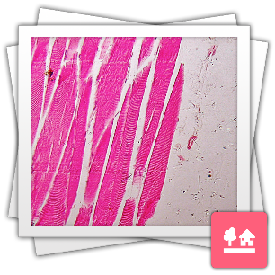
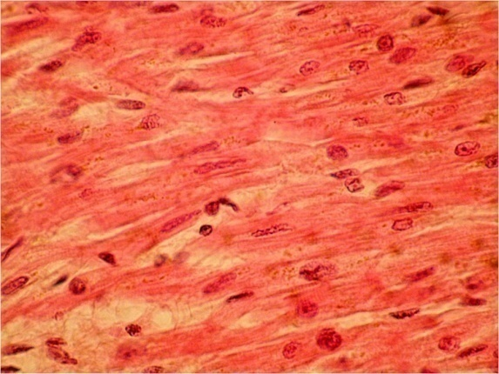
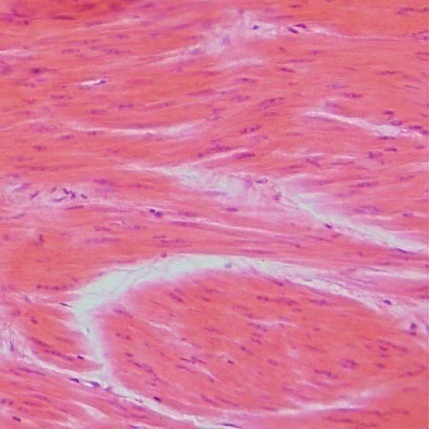
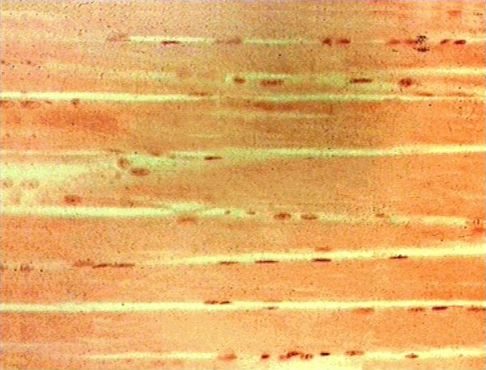
Svalová tkáň
hladká – stěny orgánů (TS), neovladatelná vůlí
příčně pruhovaná (kosterní) – umožňuje pohyb, upíná se na kosti, ovladatelná vůlí
srdeční – příčně pruhovaná, rytmicky se smršťuje → neovladatelná vůlí

Slide 4
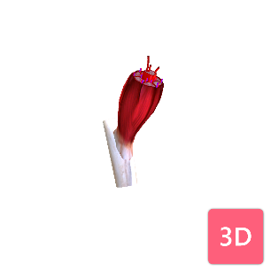
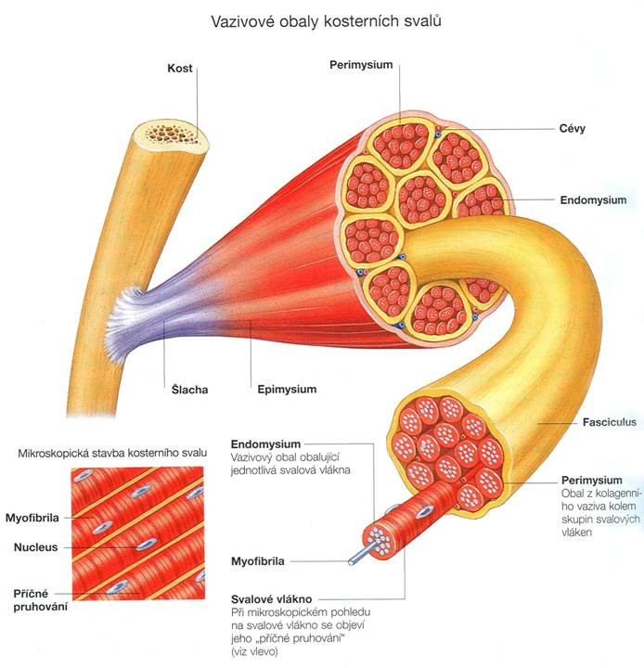
Stavba kosterního svalu

Slide 5
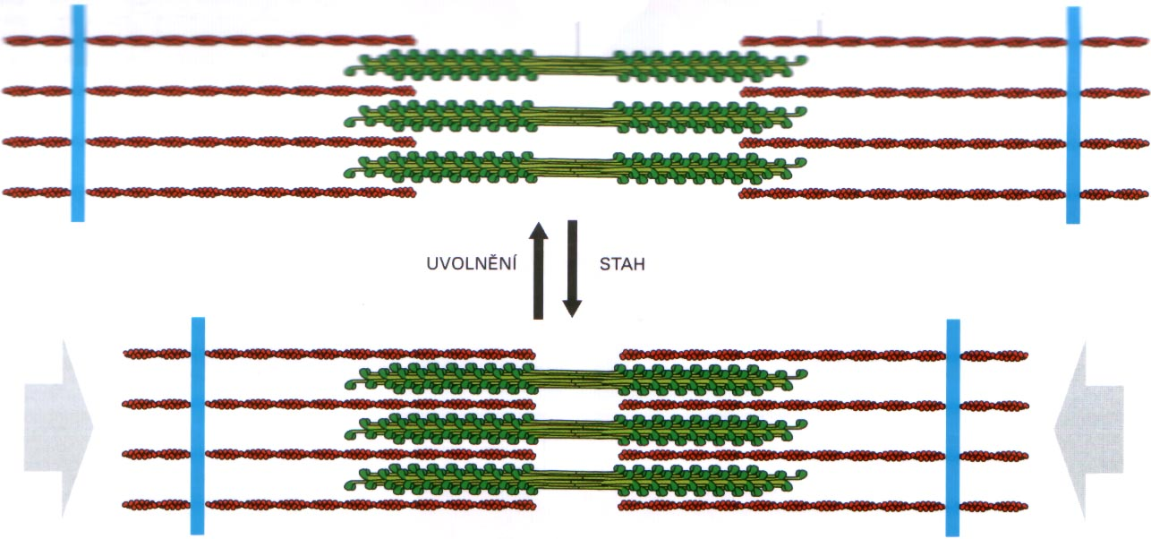
Svalový stah
Svalové vlákno se může při stahu zkrátit až o 1/3 délky
Zdrojem energie je glukoza (cukr)
Podnětem pro stah je nervové podráždění, které přichází z mozku
svalová únava = vyčerpání zdrojů energie a nahromadění zplodin metabolismu (kyseliny mléčné)

Slide 6
Názvy a funkce svalů
podle funkce:
OHYBAČE – flexory
NATAHOVAČE – extenzory
PŘITAHOVAČE – adduktory
ODTAHOVAČE – abduktory
SVĚRAČE – sfinktery
ROZVĚRAČE – dilatátory

Slide 8
Svaly hlavy
a) mimické
kruhový oční
kruhový ústní
čelní
velký lícní
bradový
tvářový (trubačský)
týlní
b) žvýkací
zevní sval žvýkací
spánkový

Slide 9
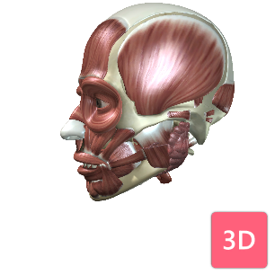

Slide 10
Svaly krku
sval kožní (m. platysma)
zdvihač hlavy (m. sternocleidomastoideus)
svaly nadjazylkové (mm. suprahyoidei)
svaly podjazylkové (mm. infrahyoidei)
svaly šikmé (mm. scaleni)
hluboké svaly krční (mm. prevertebrae)

Slide 11
Zdvihač hlavy

Slide 12
Svaly trupu
svaly hrudníku
sval prsní velký (m. pectoralis major)
sval prsní malý (m. pectoralis minor)
přední pilovitý sval (m. serratus anterior)
mezižeberní svaly (mm. intercostales)
bránice (diaphragma)

Slide 13
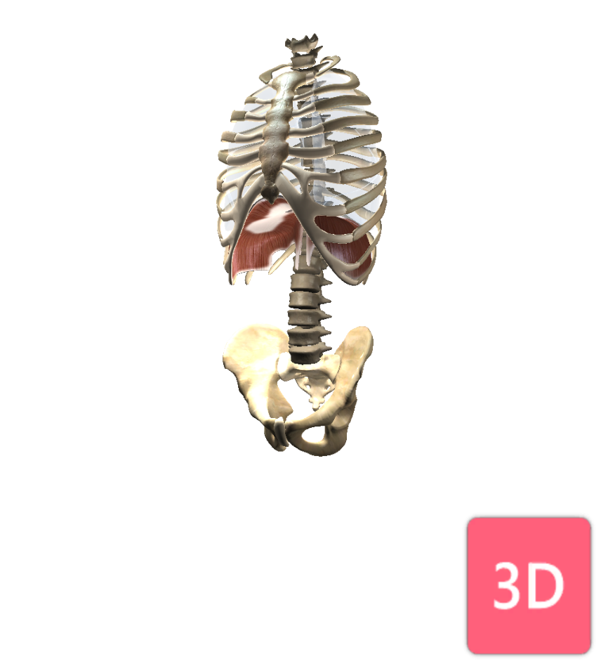
Bránice
odděluje hrudní a břišní dutiny
napomáhá dýchání
v klidovém režimu je vyklenutá směrem nahoru
Horní povrch bránice, tvořící dno hrudní dutiny, je tedy vypouklý, zatímco její spodní povrch, zahnutý strop břišní dutiny, je dutý.
Vyprazdňování a dokonce i porod vyžadují spolupráci mezi bránicí a břišními svaly (čehož využívá i Valsalvův manévr).

